Slide 1
«КОНГРЕСС ЗДОРОВЬЯ»
ОТКРЫТЫЙ ОНЛАЙН - МАРАФОН

Slide 2
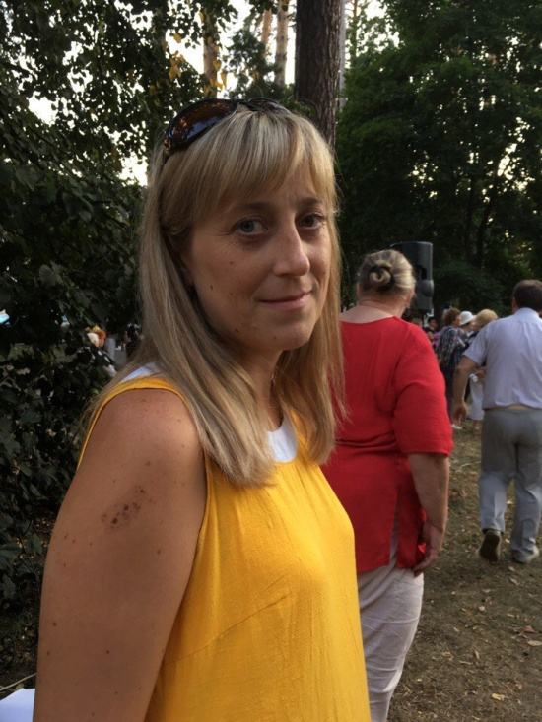
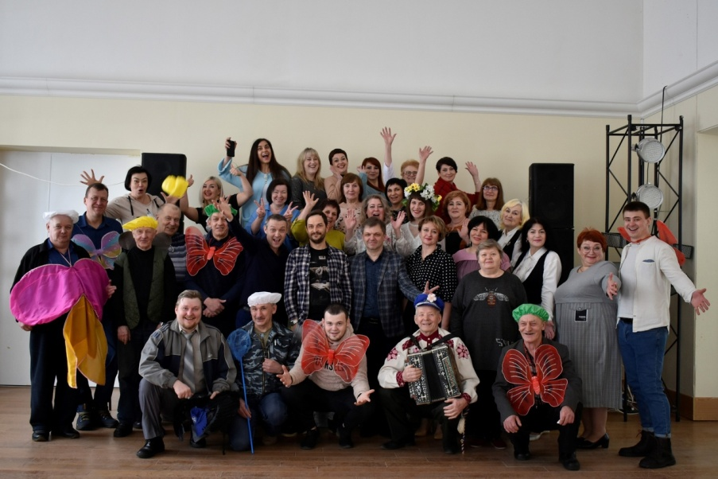
Команда проекта:
РУКОВОДИТЕЛЬ ПРОЕКТА:
Ионайтис Татьяна Сергеевна, заместитель директора МУК ДК «Современник»
КОМАНДА ПРОЕКТА:
творческий коллектив
МУК ДК «Современник»

Slide 3
Цель и задачи:
ЦЕЛЬ: содействие в формировании у детей и взрослых сознательной потребности в ведении здорового образа жизни
и пропаганда здорового образа жизни.
ЗАДАЧИ:
-формировать установки на ведение и активную пропаганду здорового образа жизни;
-стимулировать и поддерживать семейные инициативы по реализации проекта;
-обучать ответственному отношению к способам и приемам сохранения и укрепления собственного здоровья;
-в условиях пандемии повышать двигательную активность детей и взрослых;
-профилактика вредных привычек.

Slide 4
Номинации онлайн-марафона
1) Семейный онлайн-конкурс «Семья - территория здоровья»:
- «PRO.нас» - визитка;
- «Семейная зарядка»;
- «Полезный завтрак для всей семьи»;
«Мы за ЗОЖ!» творческий конкурс
2) Онлайн-конкурс социальной рекламы «Мы вместе!»;
3) Онлайн фотовернисаж «Про.здоровье»;
4) Онлайн конкурс плакатов «Мы выбираем ЗОЖ»

Slide 5
Результаты деятельности по проекту:
Количественные:
790 заявок,
более 500 публикаций,
более 2000 участников.
Заречный ПО, Трехгорный, Лесной и Саров – самые активные города Росатома,
Пензенская область: города Спасск, Кузнецк, Никольск, села: Маис, Чемодановка, Сосновка, Казарка.
Качественные:
повышение мотивации к здоровому образу жизни через творческое и интеллектуальное самовыражение детей, подростков и молодежи;
активизация полезного совместного творчества детей и родителей, а также педагогов МДОУ и СОШ;
улучшение знаний детей о ЗОЖ;
повышение двигательной активности детей и взрослых.

Slide 6
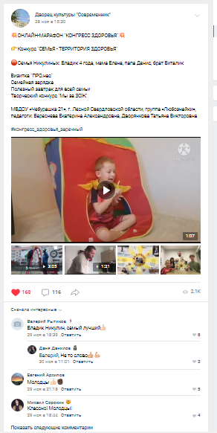
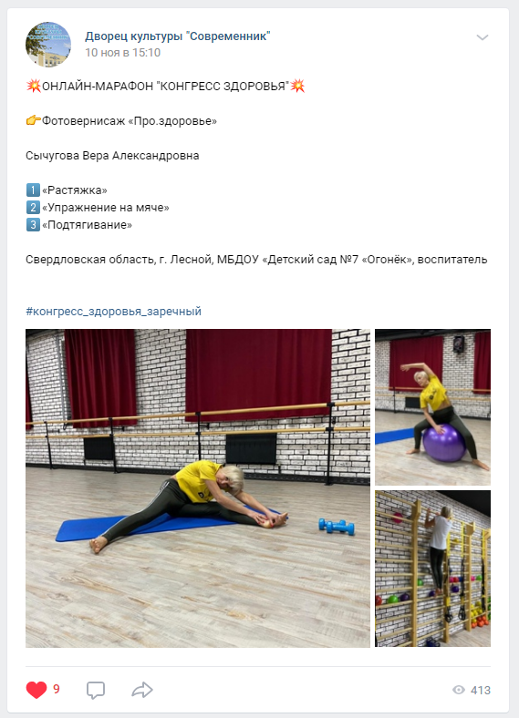
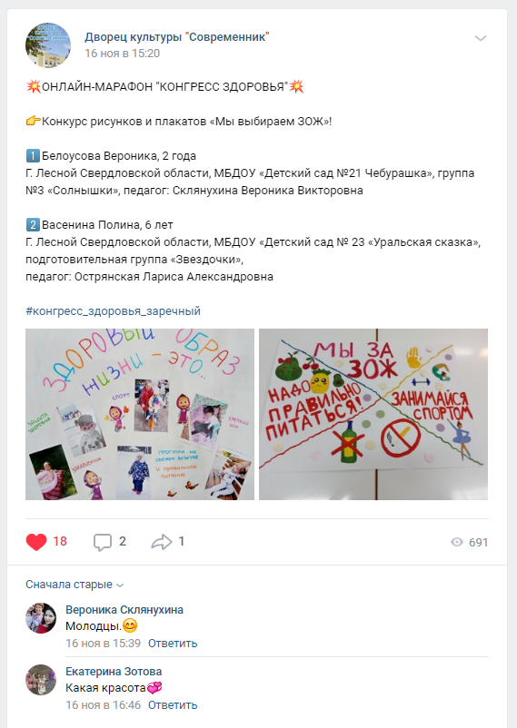
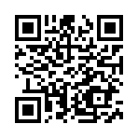
Описание деятельности по проекту:
Ежедневные публикации
в социальной сети ВКонтакте

Slide 7
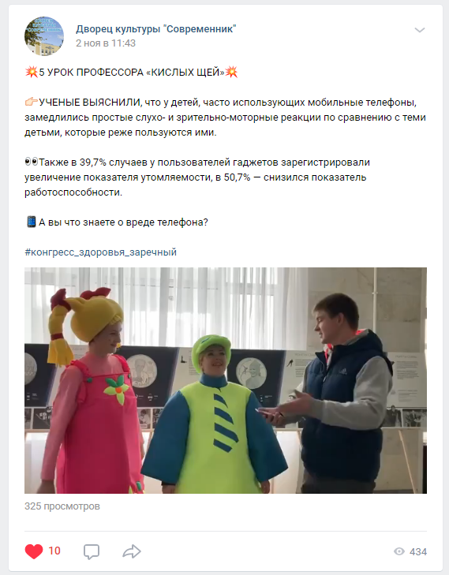
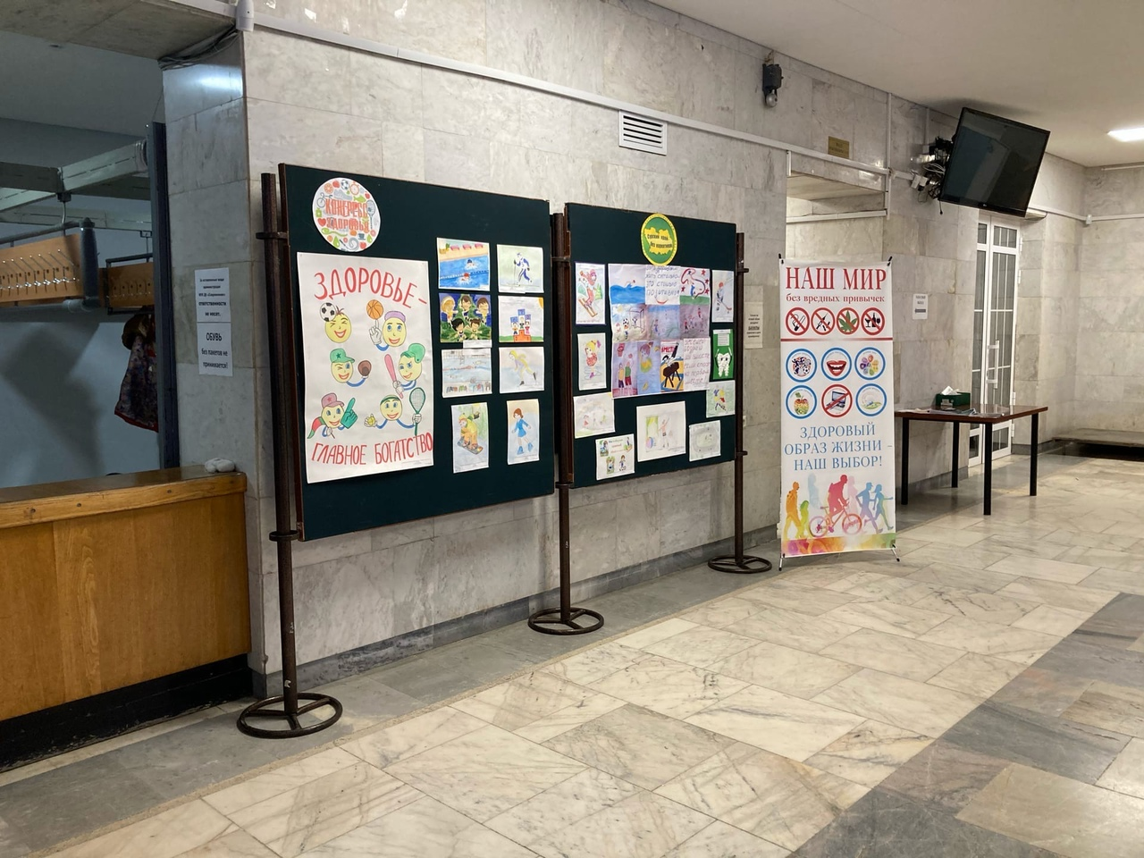
Описание деятельности по проекту:
Выставка работ в рамках акции
«Сурский край без наркотиков»
«Веселые уроки Профессора Кислых щей»

Slide 8
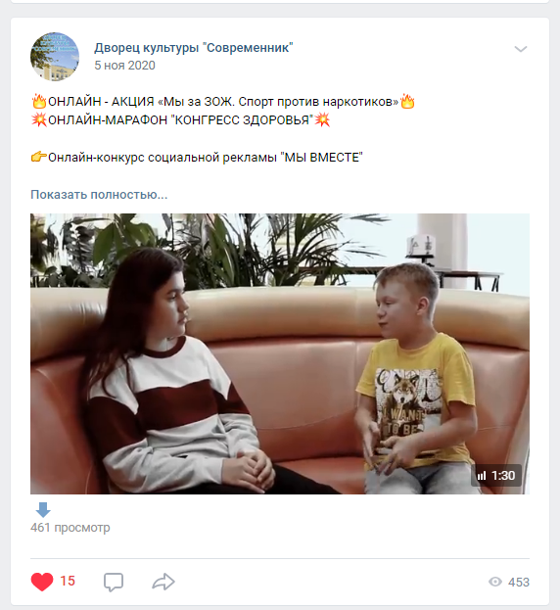
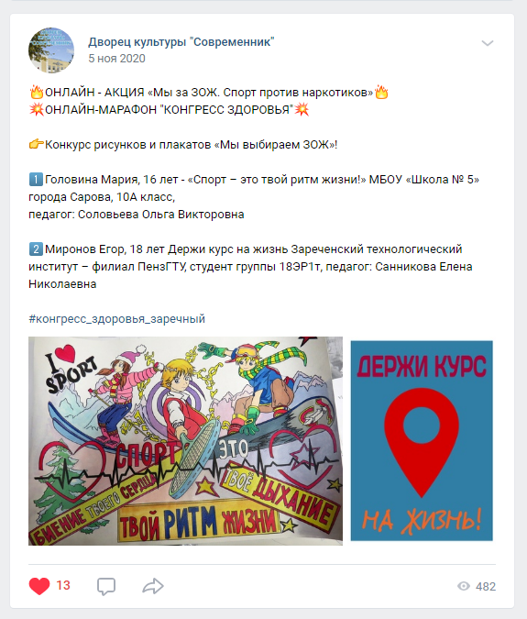
Описание деятельности по проекту:
Онлайн-акция «Мы за ЗОЖ. Спорт против наркотиков»

Slide 9
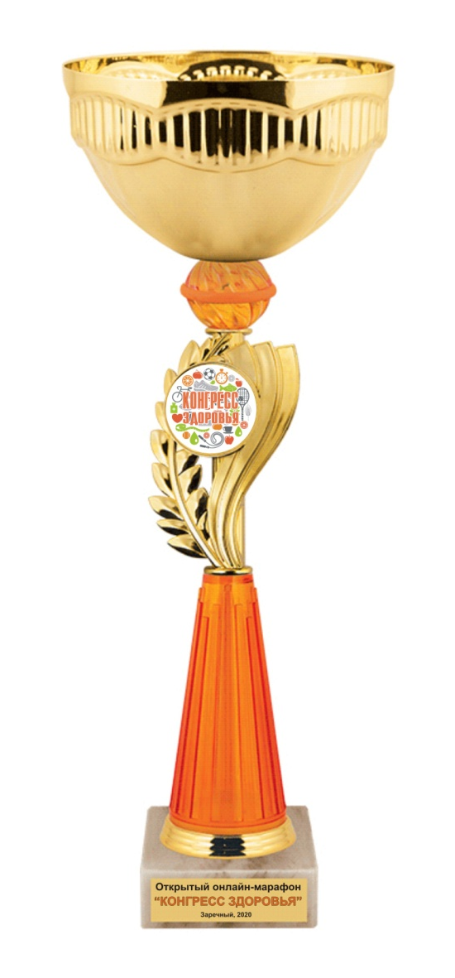
Наградная продукция:

Slide 10
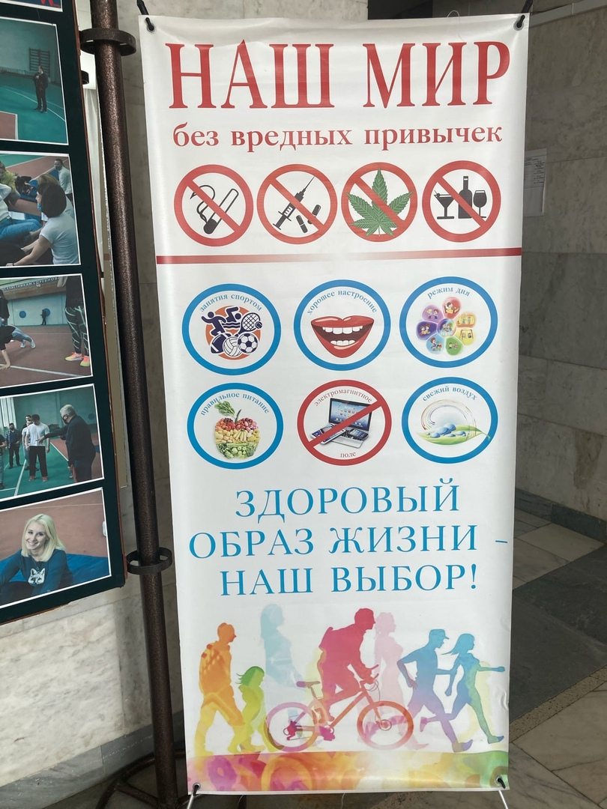
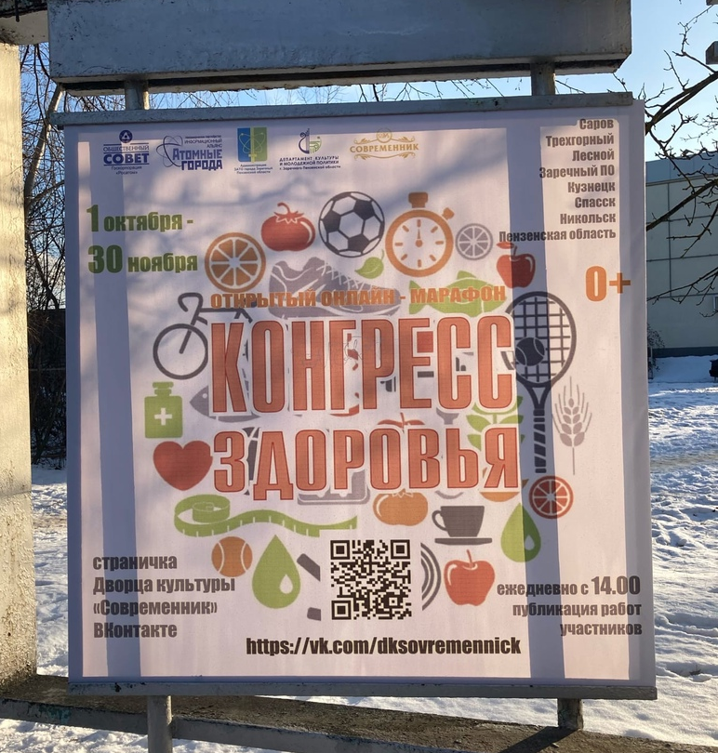
Печатная продукция:

Slide 11
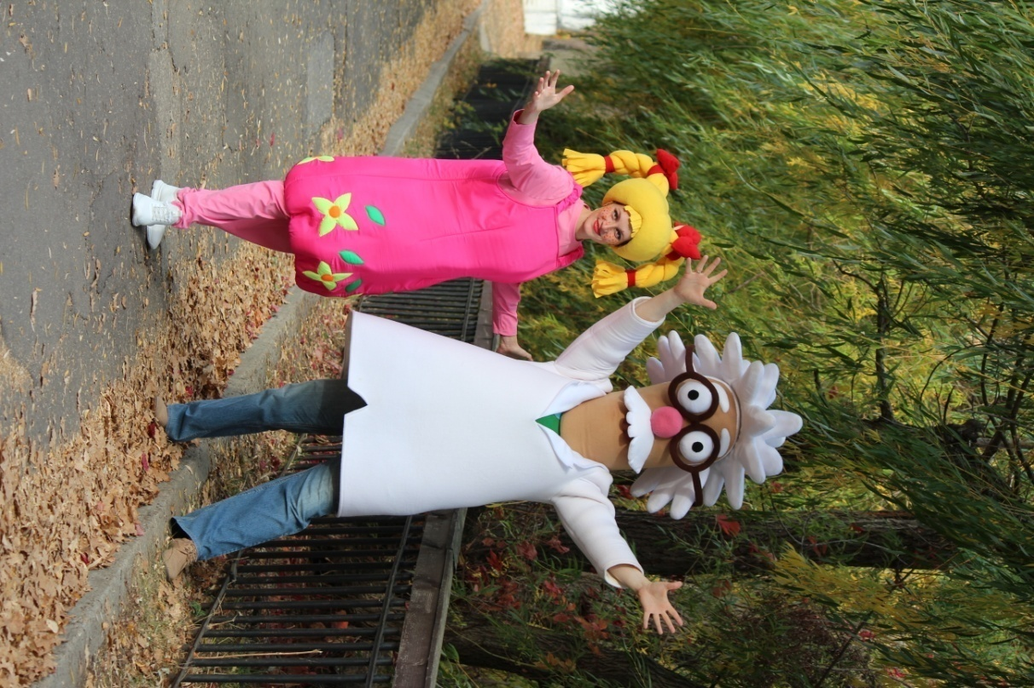
Костюмы:

Slide 12
Бюджет проекта:
Наименование статьи | Запрашиваемые средства | Имеющиеся средства | Всего
Изготовление дипломов, сертификатов участникам проекта | 2500 | 0 | 2500
Изготовление информационных баннеров | 2000 | 0 | 2000
Приобретение кубков | 30000 | 0 | 30000
Аренда оргтехники | 120000 | 0 | 120000
Приобретение ткани для изготовления костюмов | 15000 | 0 | 15000
Оплата работников, занятых в реализации проекта | 0 | 40000 | 40000
Оплата пошива костюмов | 0 | 25000 | 25000
Отправка кубков и дипломов в города Росатома | 0 | 5000 | 5000
ИТОГО | 169500 | 70000 | 239500

Slide 13
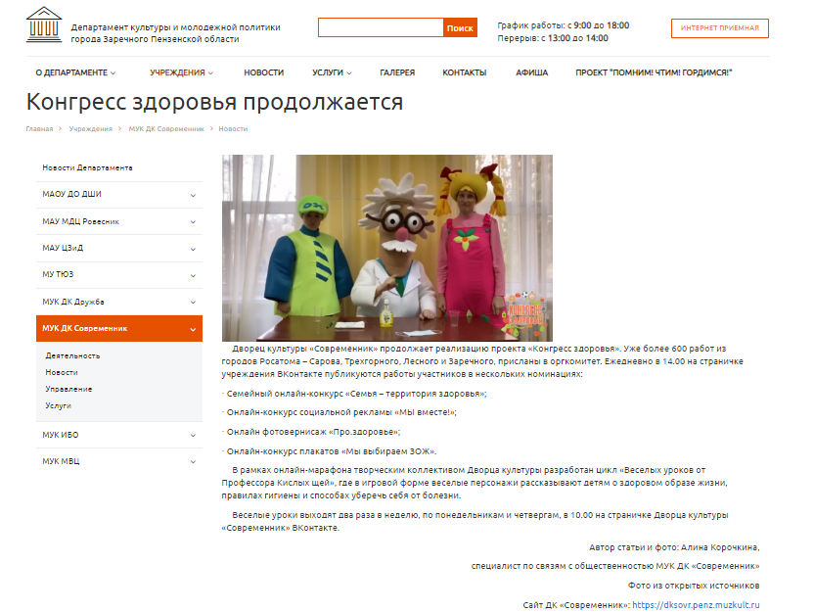
Публикации в СМИ:

Slide 14
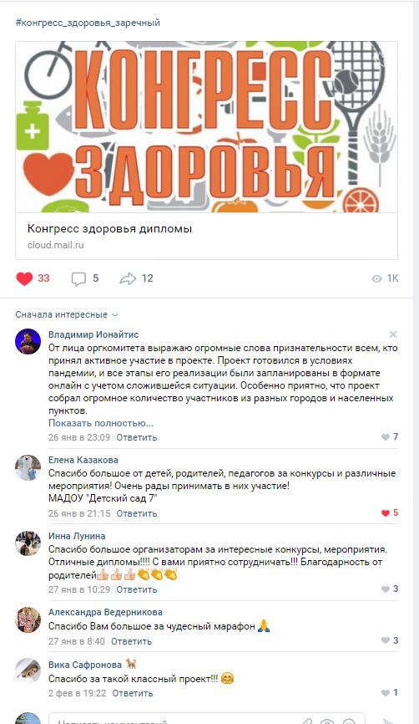
Отзывы участников о проекте:

